Slide 1
第11章 视图
数据库的真实数据都是存在于数据表中，数据表总是反映现实世界的实体关系。但是，为现实世界的所有关系创建数据表是不现实的。数据库中的视图解决了这一问题。视图以物理数据为基础，利用更灵活的策略来实现关系。本章的主要内容包括：
视图简介
关系视图的创建和使用
内嵌视图的使用
对象视图的使用
物化视图的使用
通过本章的学习，读者可以了解视图的本质，掌握如何创建和使用各种视图，并对各种视图之间的区别有清晰的了解。

Slide 2
11.1 视图简介
视图是各种数据库的通用概念。用户可以像操作普通表一样操作视图。视图往往不占用数据库额外的存储空间，而只存储定义。

Slide 3
11.1.1 什么是视图
视图是由已存在的数据，通过一定的运算规则，来获得新的数据集合。这使得用户可以更加灵活的自定义数据集合。视图同时为数据安全性提供了一种控制策略。
1．视图的产生
2．视图的本质

Slide 4
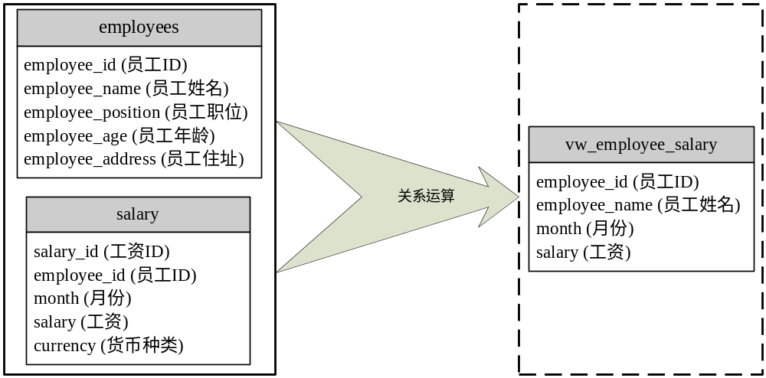
11.1.1 什么是视图

Slide 5
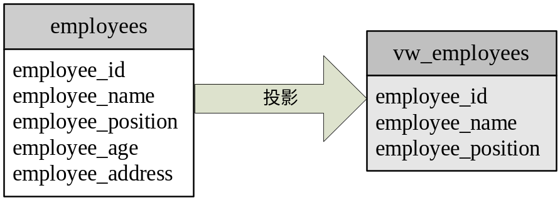
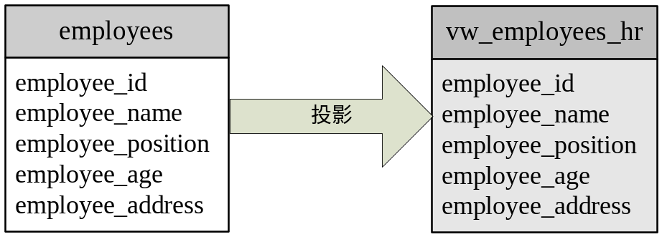
11.1.1 什么是视图

Slide 6
11.1.2 为什么使用视图
视图是绝大部分数据库开发中都会使用的概念。使用视图大致有两个方面的原因。
1．封装查询
2. 灵活的控制安全性

Slide 7
11.2 创建和使用关系视图
Oracle中的视图，按照创建和使用方式的不同，可以分为四类：关系视图、内嵌视图、对象视图和物化视图。关系视图是四种视图中最简单，同时也是最常用的视图。正如11.1节所述，关系视图可以看作对简单或复杂查询的定义。它的输出可以看作一个虚拟的表。

Slide 8
11.2.1 创建关系视图
Oracle视图是作为数据库对象存在的，因此，创建之后也可以通过工具或数据字典来查看视图的相关信息。本小节将讲述关系视图的创建以及如何查看视图的属性信息。
1．创建关系视图
2．查看视图定义

Slide 9
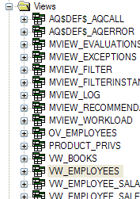
11.2.1 创建关系视图

Slide 10
11.2.2 使用关系视图
视图一旦创建，用户可以像查询数据表一样查询视图中的数据。但是，对于插入和更新操作来说，情况则有些不同。
1. 查询视图
2. 更新视图数据
3．向视图插入数据
4．总结利用关系视图修改数据

Slide 11
11.2.3 修改/删除视图
在创建了关系视图vw_employees之后，可以对其进行修改和删除操作。
1．修改视图
2．删除视图

Slide 12
11.2.4 只读视图
在11.2.3节中讲述了修改视图数据。有时，并不希望用户通过视图修改数据，那么可以创建只读视图。创建只读视图应该使用read only选项，其基本语法形式如下所示。
create or replace view 视图名称 as 查询语句
with read only
其中，with read only选项表示该视图将被创建为只读视图。

Slide 13
11.2.5 联接视图
对于视图定义来说，其数据可以来源于一个数据表，也可以来源多个数据表或者其他视图的联接。事实上，联接视图在实际开发中更加常用。本小节将讲述联接视图的使用。
【示例11-9】可以利用create or replace view来定义一个联接视图，只是视图定义更加复杂而已。在表employees与表salary中分别定义了员工与工资信息，那么我们可以利用create or replace view来创建图11-1所演示的视图。
create or replace view vw_employee_salary as
select e.employee_id, e.employee_name, s.month, s.salary
from employees e, salary s
where e.employee_id = s.employee_id;

Slide 14
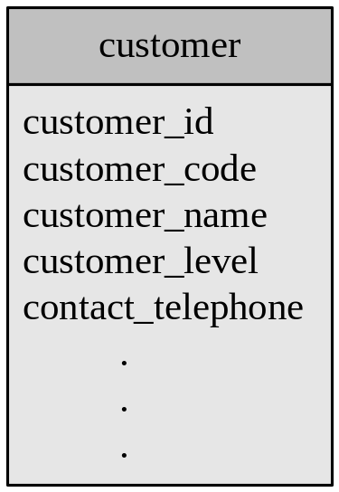
11.2.6 强制创建视图
归根结底，视图数据的来源是基础数据表。有时，视图的基础表尚未创建，但是仍然希望创建基于不存在的数据表的视图。

Slide 15
11.2.7 创建视图约束
针对视图，Oracle提供了check option选项，以保证视图数据的完整性。本小节将从以下几个方面分析with check option选项。
1．with check option仅在视图定义中含有where子句的情况下起作用
2. with check option选项仅对insert/update操作有效
3. with check option选项实际创建了一个约束
4．总结with check option选项

Slide 16
11.3 使用内嵌视图
关系视图是数据库对象。创建关系视图实际是对查询定义可重用的需求。但有时，查询定义并不会被重用。此时，创建关系视便不再适宜——过多的关系视图势必增加数据库的维护成本。Oracle提供了内嵌视图来解决这一问题。

Slide 17
11.3.1 内嵌视图简介
如同关系视图，内嵌视图也是查询定义。内嵌的意义在于，视图定义嵌入在复杂查询语句中，其角色与普通数据表或关系视图相同。内嵌视图不必使用create view命令进行创建，因此，在数据字典中也无法获得相应信息。内嵌视图是子查询的一种，可以与数据表、视图一样作为查询语句的数据源存在，但在形式上有较大的区别。

Slide 18
11.3.2 使用内嵌视图
内嵌视图可以应用于查询语句、更新语句及插入语句中。其中最常用的场景为复杂的查询中的子查询或作为中间结果集。
【示例11-15】在表employees中存储了员工的信息，现欲获取年龄最小的两名员工的信息。为了保证最终结果的正确性，我们首先进行人工分析。
SQL> select * from employees;

Slide 19
11.3.3 内嵌视图小结
内嵌视图的特点在于无需创建真正的数据库对象，而只是封装查询，因此会节约数据库资源，同时不会增加维护成本。但是内嵌视图不具有可复用性，因此当预期将在多处调用到同一查询定义时，还是应该使用关系视图。
内嵌视图之所以称为内嵌，是因为它总是出现在较复杂的查询中，而其外层查询往往被称为父查询，因此，内嵌视图也可以看做子查询。
总之，内嵌视图的优点为，节省数据库资源，不增加维护成本；而缺点为，不可复用及大数据量的查询效率较低等。读者可以根据实际情况在内嵌视图、关系视图和临时表之间进行取舍。

Slide 20
11.4 使用对象视图
Oracle虽是关系型数据库，但同样提供了面向对象的支持。Oracle中可以定义对象类型，并根据对象类型来创建对象实例。对象视图正是通过对象的支持来实现的。

Slide 21
11.4.1 对象简介
对象视图的概念与对象的概念息息相关。本小节，将首先介绍Oracle中对象的基本概念，然后介绍Oracle中面向对象编程的基本用法，以使读者对对象有较清晰的概念。
1．Oracle中的对象类型与对象
2．从对象到数据
3．从数据到对象
4．使用对象的好处

Slide 22
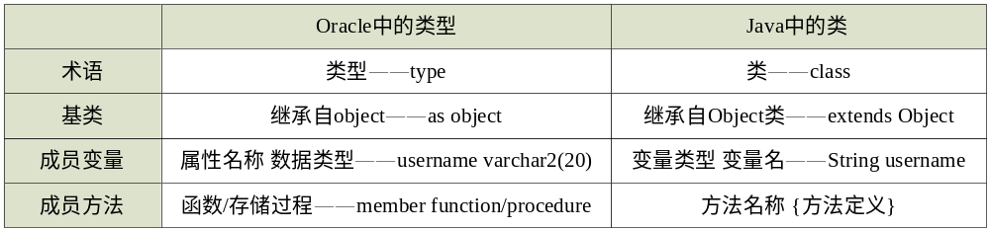
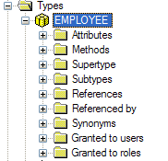
11.4.1 对象简介

Slide 23
11.4.2 对象视图
对象类型在数据库编程中有许多好处，但有时，应用程序已经开发完成。为了迎合对象类型而重建数据表是不现实的。对象视图正是解决这一问题的优秀策略。
1．创建对象视图
2．查看对象视图信息
3．查询对象视图
4．更新对象视图

Slide 24
11.5 物化视图
物化视图是Oracle 8i才出现的概念，在更早的版本中，它被称作快照(snapshot)。与其他视图不同，物化视图是存储数据的，因此会占用相当的的存储空间。本节将讲述物化视图的创建及使用。

Slide 25
11.5.1 物化视图简介
物化视图的主要意义在于提高数据库性能。物化视图会依据查询定义，将获得的结果集合存储到附属的数据表中。这样，当用户查询物化视图中的数据时，Oracle不会再去搜索基础数据表的数据，而是在物化视图的附属表中获取数据。对于大型数据表的汇总数据，这种策略尤其有效。例如，对于全年的详细销售记录，每次获得各种汇总数据，是非常耗时的。相反，如果将汇总数据存储于某个物化视图中，转而执行对物化视图的查询，将极大提高查询性能。

Slide 26
11.5.2 使用物化视图
物化视图同样是数据库对象。一旦创建，同样可以在数据字典中获得其相关信息。本小节将讲述物化视图的创建、使用及数据字典的信息获取。
1．创建及使用物化视图
2．在数据字典中获取物化视图的信息

Slide 27
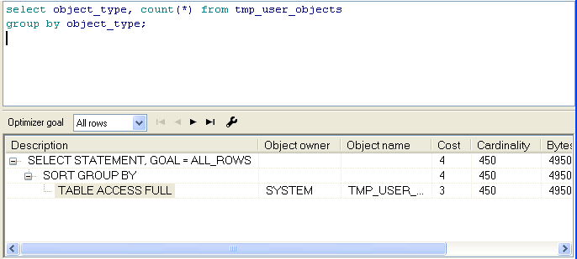
11.5.2 使用物化视图

Slide 28
11.5.3 延迟载入
默认情况下，物化视图创建时，总是创建数据表，并将查询结果载入到数据表中。但这一过程将耗费较大的数据库资源，尤其是基础表的数据量较大时。如果创建物化视图在数据库访问高峰期，极有可能影响客户端的响应速度。那么，我们可以在创建时使用延迟载入策略。
创建物化视图时的延迟载入策略，应该使用build选项。该选项的默认值为immediate，表示立即载入，而创建物化视图的过程也包含数据加载的过程。指定延迟载入的build选项的值为deferred。其语法形式如下所示。
create materialized view 视图名称 build deffered as 视图定义

Slide 29
11.5.4 数据刷新
在11.5.3节中，使用了延迟加载策略。这使得数据不必立即加载，但是物化视图中的数据必须与基础表中的数据保持同步。这就涉及到数据刷新的问题。
创建物化视图时，可以通过refresh选项指定数据刷新策略。该选项的默认值为on demand，即需要用户手动刷新物化视图，从而完成数据同步。
【示例14-23】物化视图mv_object_count目前的状态为延迟加载数据，那么可以通过手动刷新实现数据同步。
SQL> select * from mv_object_count;
OBJECT_TYPE OBJECT_COUNT
------------------- ------------

Slide 30
11.5.5 查询重写
物化视图另外一个重要的特性为查询重写。查询重写的对象为普通查询语句。在查询语句中，Oracle总是搜寻from子句中所指定的数据源（表或视图）。查询重写是指，当进行查询时，Oracle改写查询语句，搜寻其他数据源，以在保证相同结果的情况下提高执行效率。而这个新的数据源，则往往是物化视图。
当然，使用查询重写，首先要启用物化视图的查询重写功能。例如，对于视图mv_object_count，启用查询重写功能的SQL语句如下所示。
SQL> alter materialized view mv_object_count enable query rewrite;
Materialized view altered

Slide 31
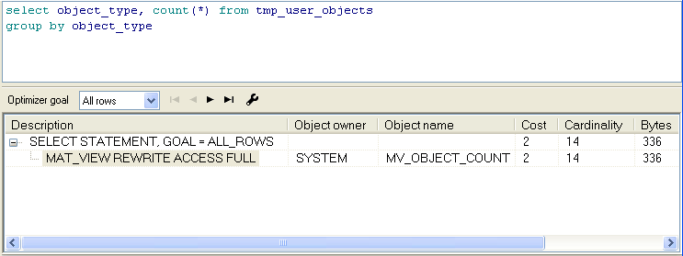
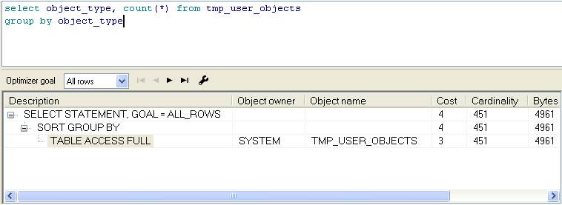
11.5.5 查询重写

Slide 32
11.6 本章小结
本章详细讲述了视图出现的原因，并着重讲述了四种视图：关系视图、内嵌视图、对象视图和物化视图。这四种视图各有优缺点，需要注意在不同的场景选择不同的视图。其中，特别需要注意的是物化视图的特殊性。物化视图不仅存储查询定义，而且实际创建了一个数据表，并存储了数据。这与普通视图有着很大的区别。

